Slide 1
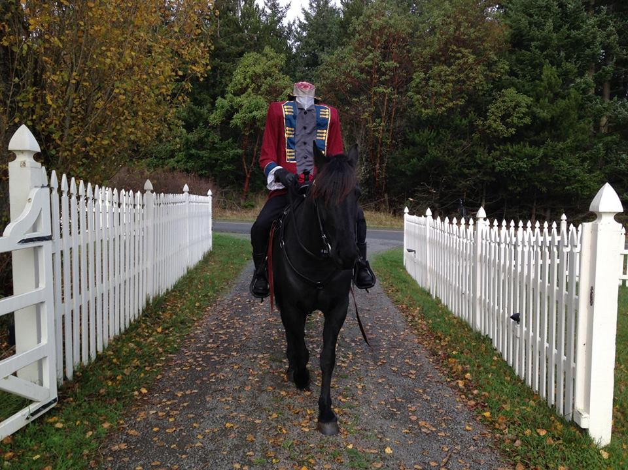
TOP-10 ошибок FMCG брендов в Digital

Slide 2

Alexander Zdrok
Digital Manager Danone Ukraine
fb.com/alexander.zdrok
+38067-506-30-37
Brands: Tez Tour, Pegas, PrestigeShop, Superdeal,
Coca-Cola, Sony, HTC, Watsons, Microsoft, Activia, Rastishka, Tioma

Slide 3
Несколько вопросов
Agencies?
FMCG?
SMB?
Students?

Slide 4
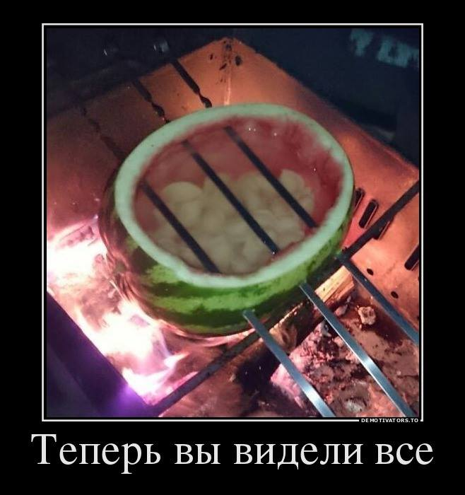
FMCG бренды в Digital

Slide 5
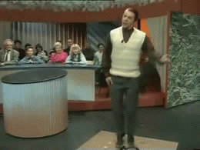
#1
Традиционный подход

Slide 6
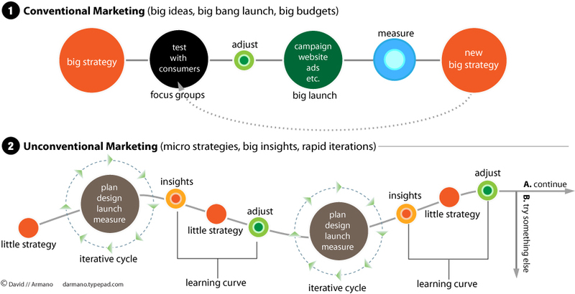
Classic approach
Ecommerce approach
David Armano - Global Strategy Director at Edelman Digital

Slide 7

#1
Традиционный подход: ууууууутверждение дизайна, всё нравится, но есть несколько комментариев, идеальные лендинги, режим редактора

Slide 8

#1
Традиционный подход: ууууууутверждение дизайна, всё нравится, но есть несколько комментариев, идеальные лендинги, режим редактора

Slide 9
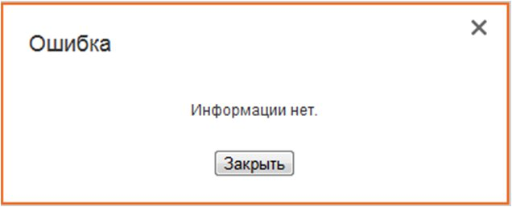
#2
Стратегия без тактики

Slide 10
#2
Стратегия без тактики и контроля реализации

Slide 11
#2
Стратегия без тактики и контроля реализации

Slide 12
#2
Стратегия без тактики и контроля реализации

Slide 13
#2
Стратегия без тактики

Slide 14
Стратегия без тактики
#2

Slide 15
Стратегия без тактики
#2

Slide 16
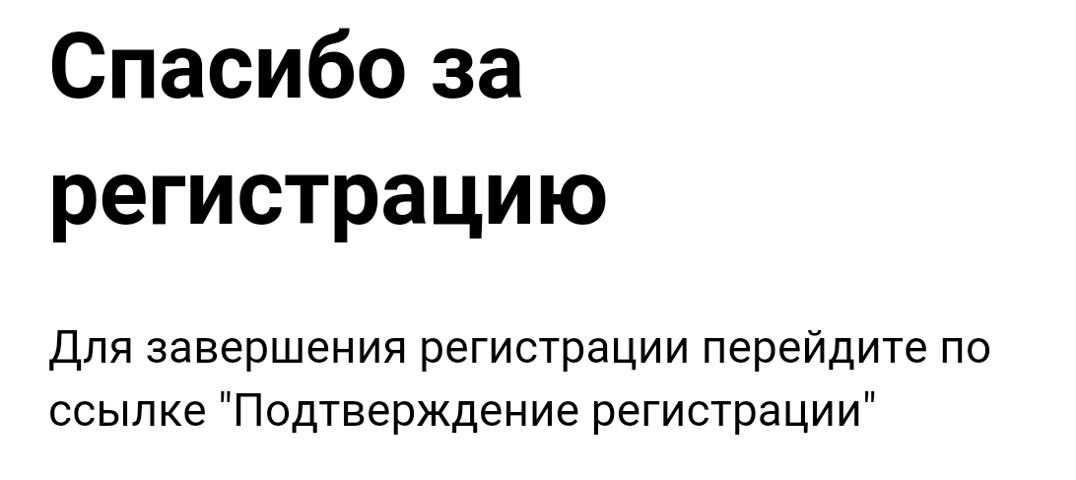
#2
Стратегия без тактики и контроля реализации

Slide 17
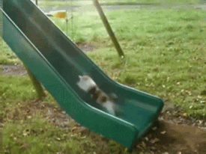
#3
Нереализуемые стратегии

Slide 18
#3
Нереализуемые стратегии: собственные социальные
сети и тому подобное

Slide 19
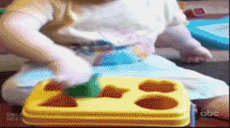
#3
Нереализуемые стратегии: собственные социальные
сети и тому подобное

Slide 20
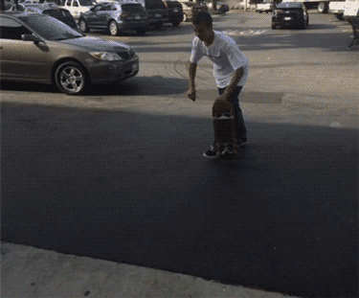
#4
Выбор инструментов

Slide 21
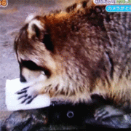
#4
Выбор инструментов: SMM для построения
знания, вирус
для роста лояльности, …

Slide 22

#5
Верить СМИ

Slide 23
#5
Верить СМИ: кейсы, инновации, тренды, mobile app, дополненная реальность, статьи, вирусы — давайте всё и сразу

Slide 24
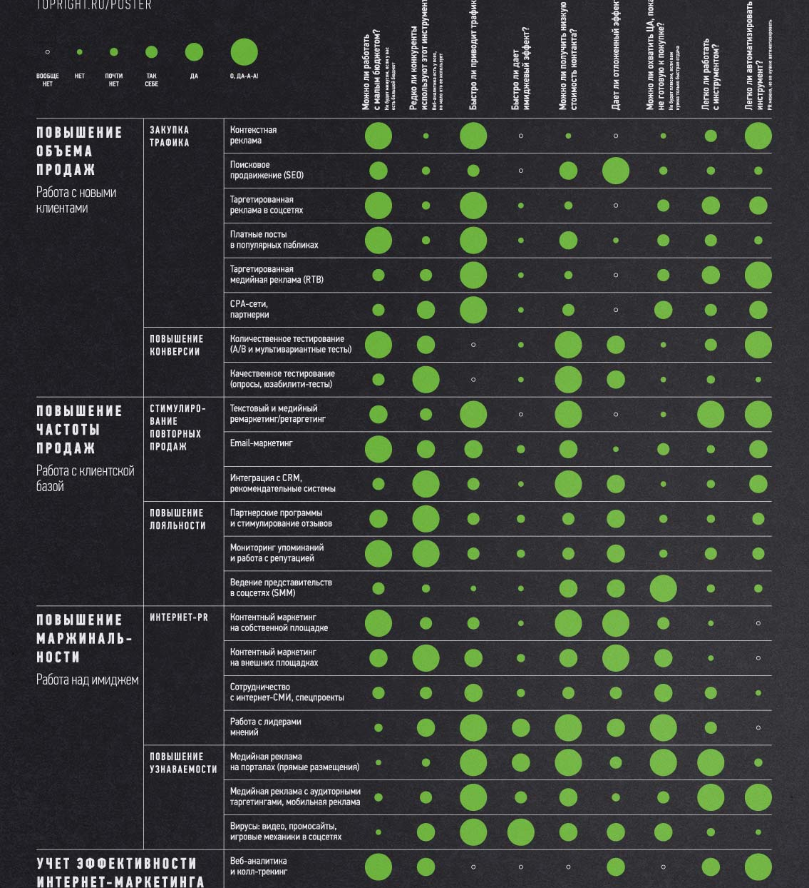
#6
SMM = Диджитал

Slide 25
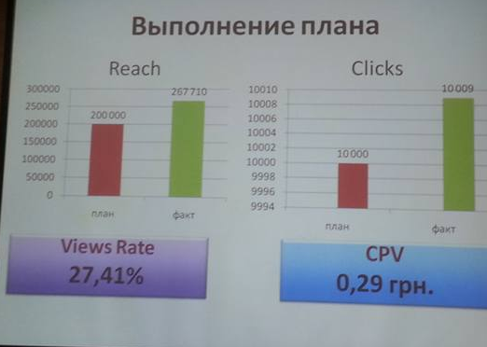
#7
Отчёты,
а не
аналитика

Slide 26
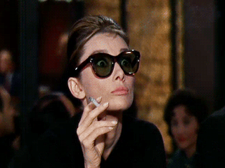
#8
Брифы и приоритеты

Slide 27

#9
Отношения
с агентствами

Slide 28
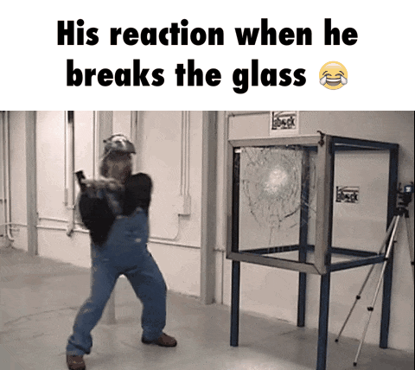
#10
Слишком верить агентствам

Slide 29

#11
Не ходить на iForum

Slide 30
ЧТО ДАЛЬ ШЕ?

Slide 31
